Slide 1
Уметање и рад са графичким објектима

Slide 2
ЈУ ОШ „ЈОВАН ЈОВАНОВИЋ ЗМАЈ“ СРБАЦ
ЈУ ОШ“Јован Јовановић Змај“ Србац налази се у улици Моме Видовића 14 у Српцу.
Школа се састоји од:
једне централне деветоразредне школе,
2 подручне деветоразредне школе (ПШ Кобаш и ПШ Ножичко) и
4 подручна петоразредна одјељења (ПО Каоци,Повелич,Нова Вес и Стари Мартинац).

Slide 3
БРОЈ УЧЕНИКА
УЧЕНИЦИ
Школска година | 2017/18. | 2018/19. | 2019/20.
Број ученика | 820 | 822 | 833

Slide 4
НАШ МОТО
РЕД
РАД
ДИСЦИПЛИНА
УСПЈЕХ

Slide 6
Оквир за текст
Слика
Табела
Дијаграм
Паметни дијаграм
Аудио запис
Видео запис

Slide 9
Уметање слике

Slide 11
Уметање табеле

Slide 13
УЧЕНИЦИ
Школска година | 2017/18. | 2018/19. | 2019/20.
Број ученика | 820 | 822 | 833

Slide 14
УМЕТАЊЕ ГРАФИКОНА

Slide 15
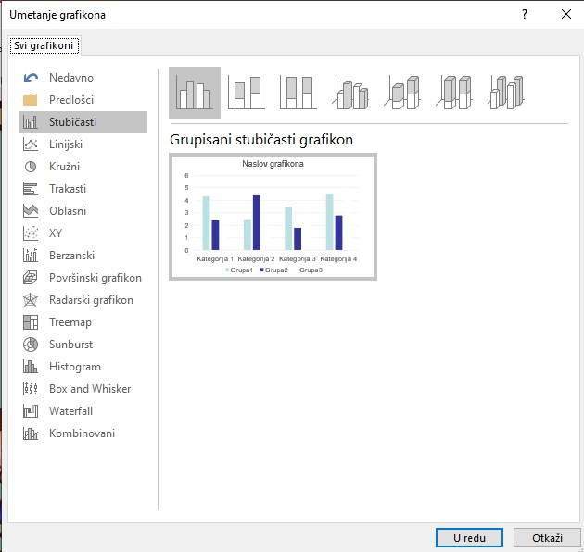

Slide 18
УМЕТАЊЕ ПАМЕТНОГ ДИЈАГРАМА

Slide 19
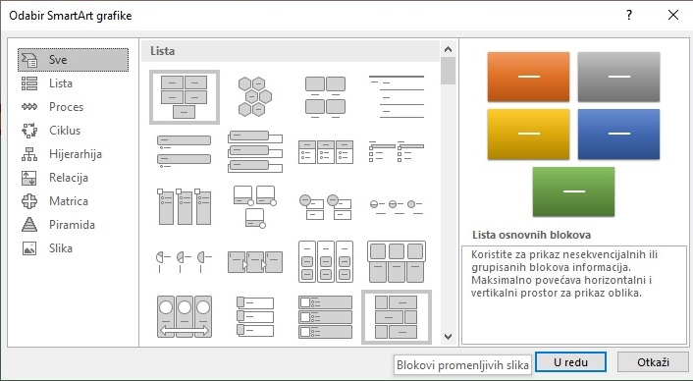

Slide 21
УМЕТАЊЕ АУДИО ЗАПИСА

Slide 24
УМЕТАЊЕ ВИДЕО ЗАПИСА

Slide 27
ХВАЛА НА ПАЖЊИ!

